Slide 1
История развития автомобиля.
Муниципальное дошкольное образовательное учреждение детский сад компенсирующего вида № 25 «Солнечный зайчик»
Воспитатель
Лымарь Т.В.
2016г.

Slide 2
Загадка:
Не летает, не жужжит,
Жук по улице бежит.
И горят в глазах жука
Два блестящих огонька.

Slide 3
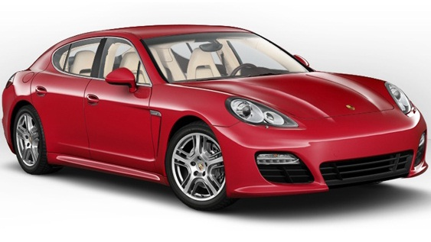

Slide 4
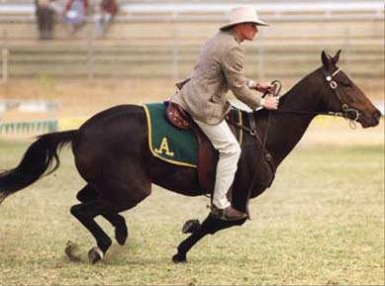
Лошадь – первый транспорт человека.
Как только древние люди сделали лошадь домашним животным, они стали использовать ее в качестве транспортного средства.

Slide 5
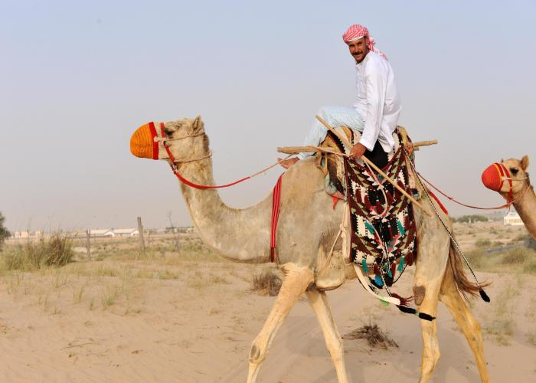
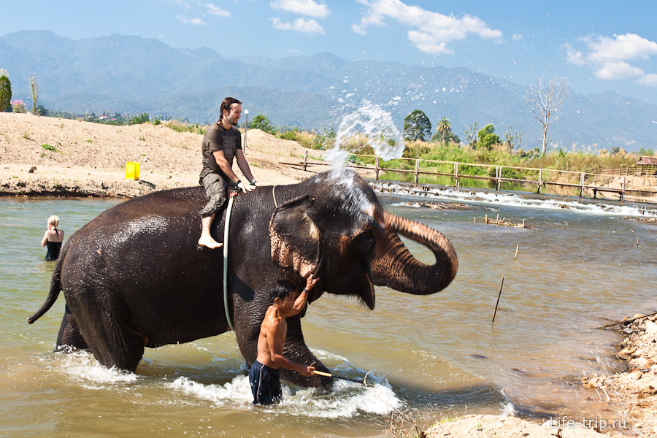
Другие народы использовали в качестве транспортного средства и других животных: слонов, верблюдов, ослов.

Slide 6
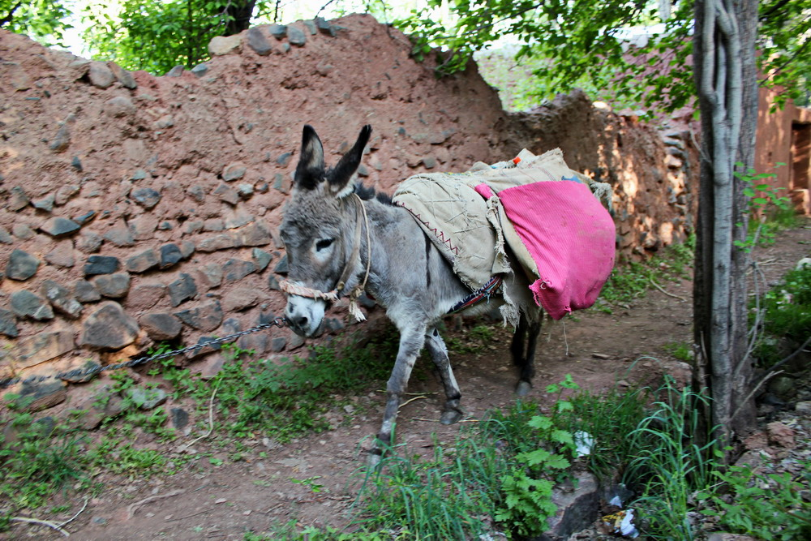
Люди и до сих пор могут перемещаться верхом на животных. Но для перевозки грузов животные не очень удобны: на них не поместится много поклажи.

Slide 7
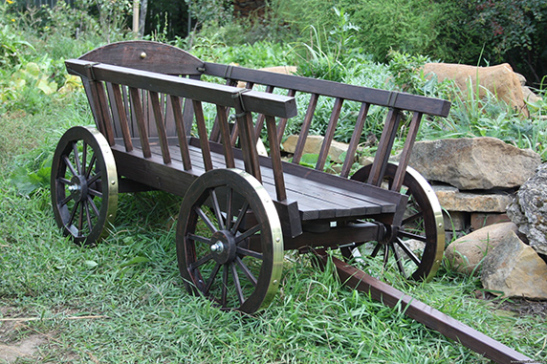
Телега
Чтобы перевозить грузы, человек придумал телегу.

Slide 8
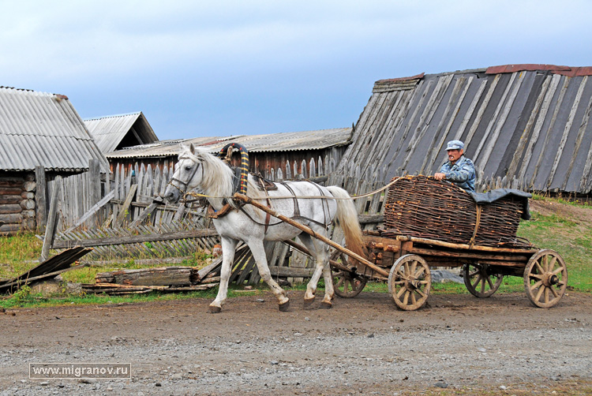
Сбил из досок деревянный ящик, приладил колеса, впряг в телегу лошадь и стал перевозить груз

Slide 9
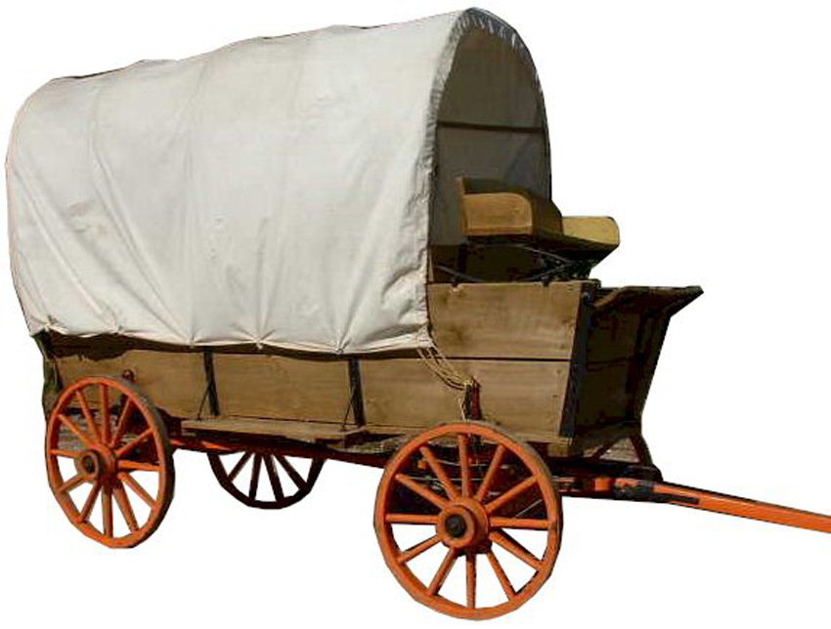
Человек решил сделать над телегой крышу из плотной ткани или шкуры животного. Получилась хорошая повозка для перевозки груза людей.

Slide 10
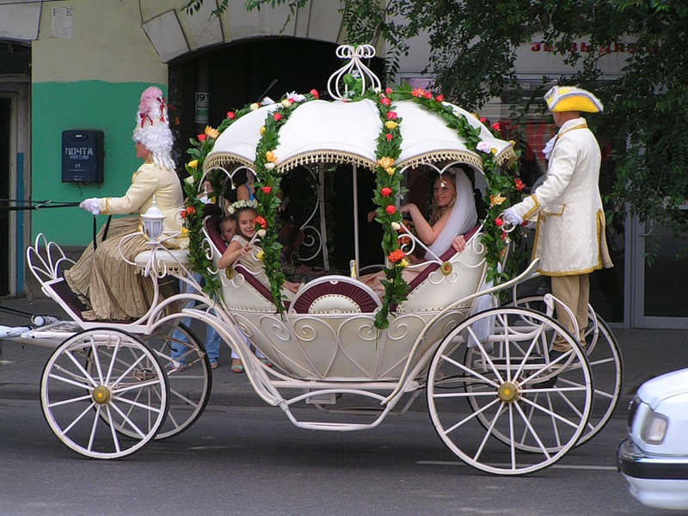
Карета состояла из кабины, в которой сидели пассажиры, высокие колеса легко передвигались по улицам города , был фонарь для освещения ночью и место для кучера - облучок

Slide 11
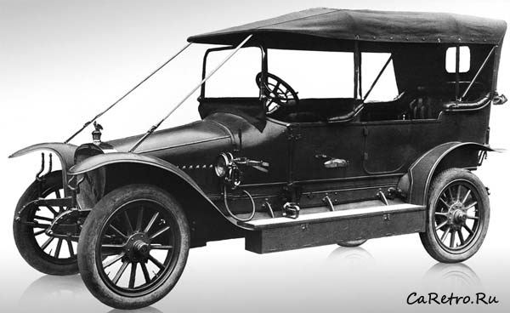
Первые машины были похожи на кареты. Высокие кабины, мощные колеса.

Slide 12
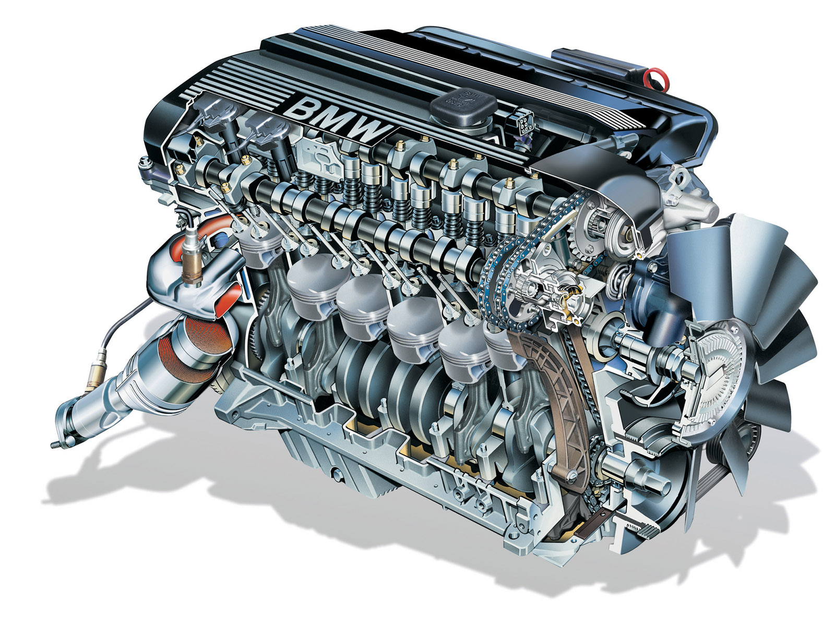
Чтобы автомобиль мог быстро двигаться, человек придумал ему железное сердце - мотор

Slide 13
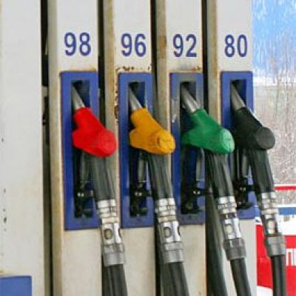
Чтобы это сердце работало, человек стал использовать бензин.

Slide 14
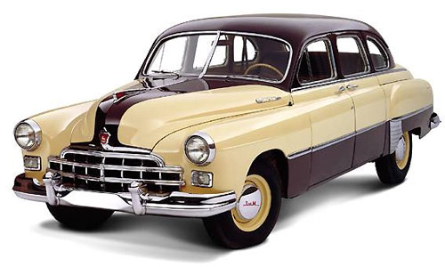
«Победа»
Но проходило время, и художники-конструкторы моделировали новые машины и давали им разные названия.

Slide 15
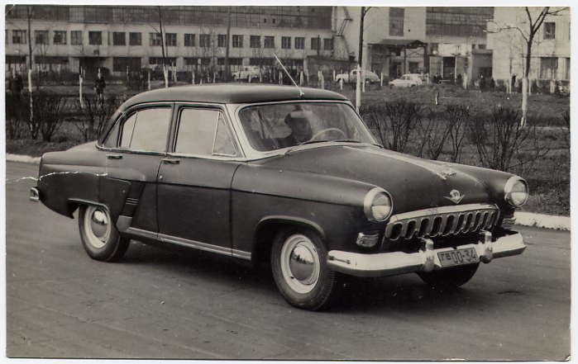
«Волга»

Slide 16
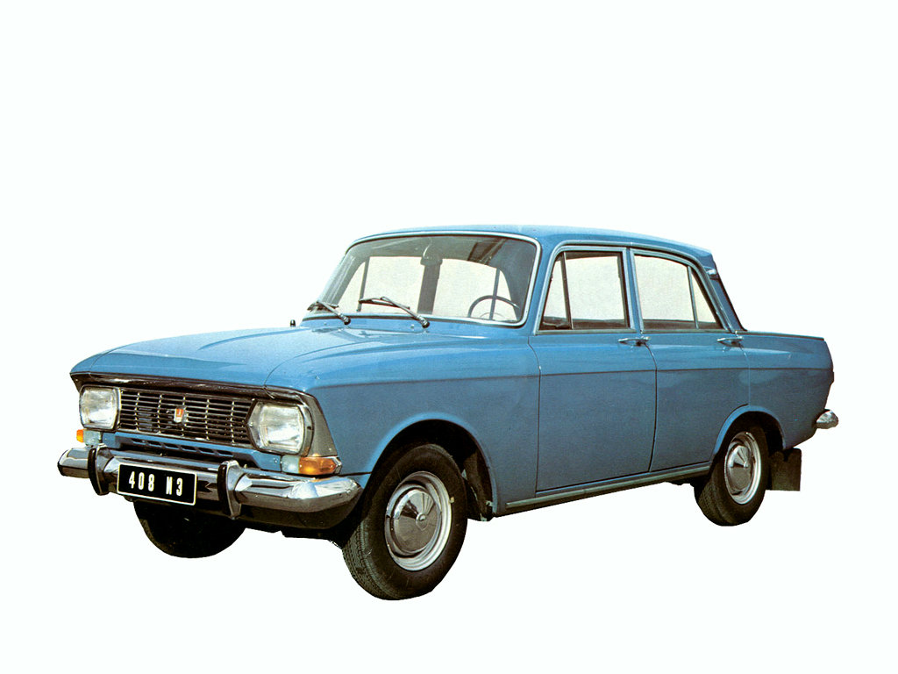
«Москвич»

Slide 17
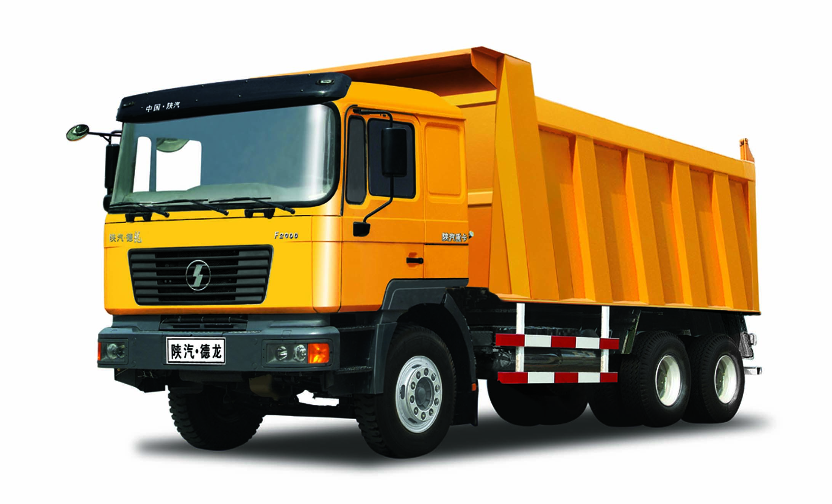
Грузовые автомобили

Slide 18
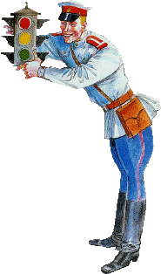
Водитель должен отлично знать устройство машины и управлять ею умело, особенно на улицах большого города, где много машин и пешеходов. Правила дорожного движения водитель должен знать назубок и никогда не нарушать их. Водитель должен иметь отличное зрение, быструю реакцию, отличную память, выносливость, силу, уметь мгновенно принять решение в сложной ситуации.

Slide 19
Информация взята из книги O.Н. Каушкаль «Формирование целостной картины мира»
Спасибо за внимание!

